Slide 1
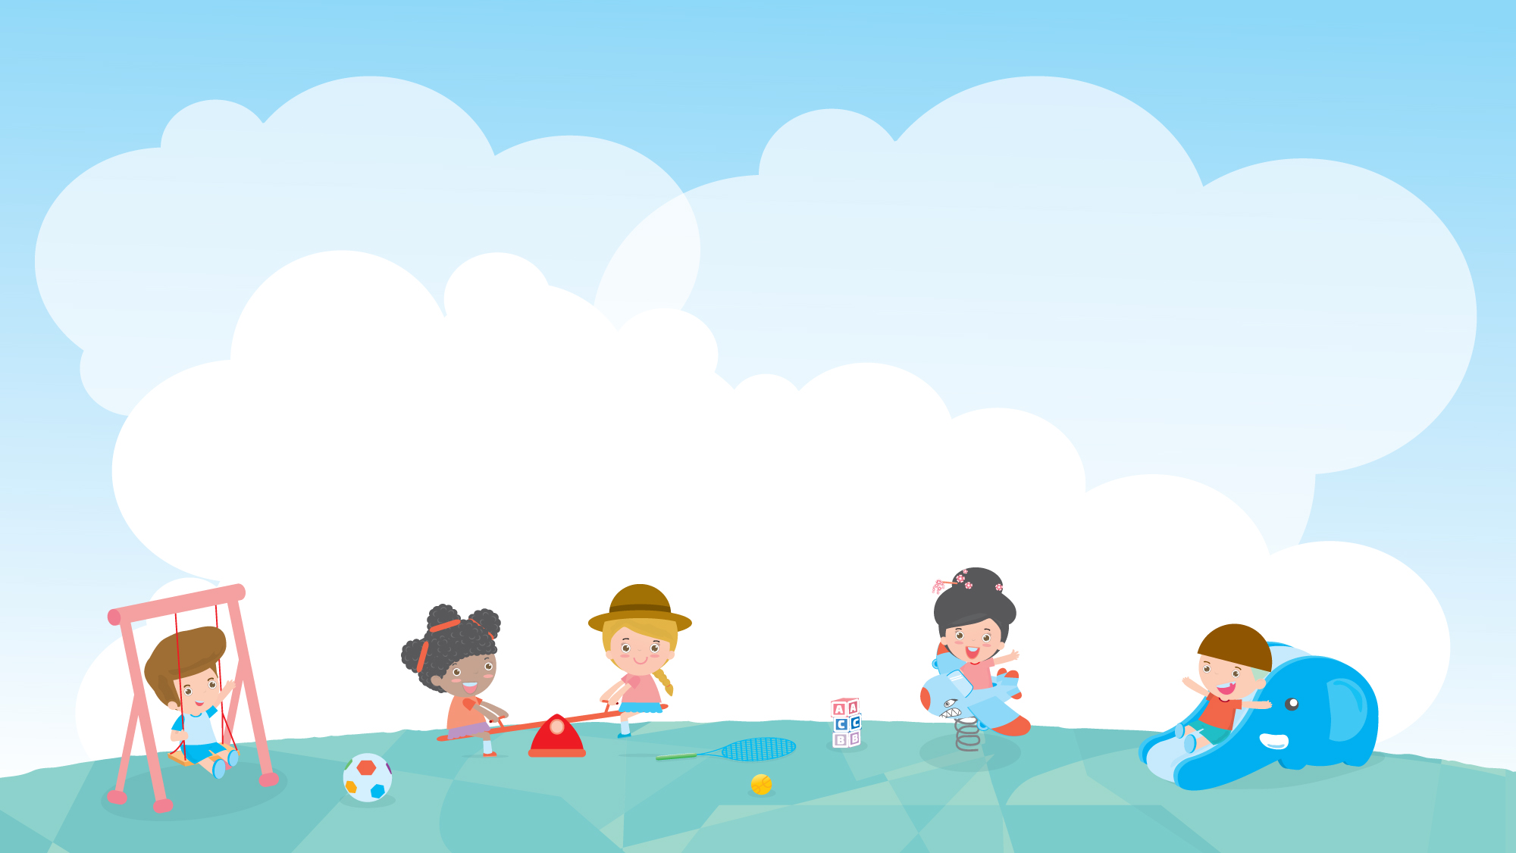
세계 여러 나라의 전통놀이를 활용한
부모-자녀 상호작용 놀이 활동
내 몸을 탐색해요

Slide 2
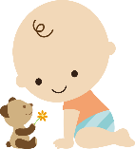
2회기
내 몸을 탐색해요
활동수준ㅣ
★★☆(할 수 있어요!)
놀이
영역
신체·건강
인지·언어
자녀
연령
0~1세
2세
사회·정서
예술·표현
3~5세
6~7세
놀이
목표
신체를 탐색하며 발달을 도울 수 있는 한국의 전통놀이를 알 수 있어요
전통놀이를 하면서 아이와 상호작용을 할 수 있어요
놀이
자료
매트, 아기 인형, 전통놀이 그림 자료, 딸랑이

Slide 3

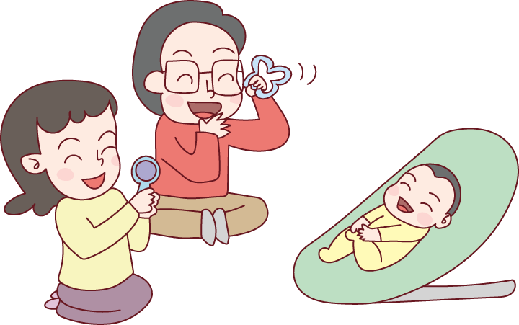
2회기
내 몸을 탐색해요
에피소드
3개월 된 전통이는 소리가 나는 장난감을 매우 좋아해요.
엄마가 딸랑이를 흔들면 딸랑이 소리가 들리는 쪽으로 고개를 돌려 방긋 웃어요.
반대편에서 아빠가 딸랑이를 흔들자 이번에는 천천히 고개를 돌려 아빠의 딸랑이를 쳐다보며 웃네요.

Slide 4
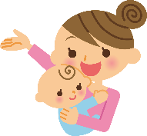
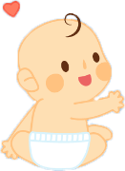

2회기
내 몸을 탐색해요
마음을 열어요
활동을 시작하기 전에 이중언어코치와 교육참여자들이 인사를 하며
친해지는 시간을 가져요
이름을 부르며 반갑게 인사해요
아이와 함께 “짝짜꿍” 노래를 불러요

Slide 5

2회기
내 몸을 탐색해요
놀이활동
도입
아이의 월령과 발달수준에 관해 이야기를 나눠요
10분
가정에서 아이들의 신체 발달을 돕는 활동은 어떠한지 이야기를 나눠요

Slide 6
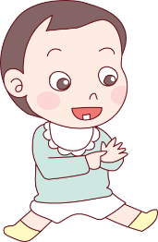
2회기
내 몸을 탐색해요
놀이활동
전개
한국의 전통놀이를 배워요
30분
· 곤지곤지
· 코코코
· 고네고네
· 다리셈
· 어느 손
한국과 비슷한 전통놀이 또는 각국의 독특한 전통놀이에 관해 이야기를 나눠요
각국의 전통놀이를 직접 해보는 시간을 가져요
※
연계놀이 : 고네고네, 곤지곤지, 다리셈, 어느 손, 코코코

Slide 7

2회기
내 몸을 탐색해요
놀이활동
휴식
쉬는 시간에는 아이와 함께 휴식을 취하며, 이해되지 않는 내용이나 궁금한 점을
질문하세요
10분
마무리
오늘 활동에 관해 이야기하며 마무리해요
10분

Slide 8
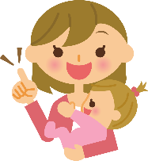
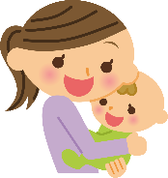
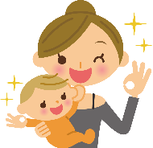
2회기
내 몸을 탐색해요
마음을 나눠요
활동을 마친 후 소감을 나누며 정리해요
가정에서도 아이와 함께 전통놀이를 하면서 상호작용할 수 있어요
엄마 나라의 말로 아이와 많은 이야기를 나눠요

Slide 9
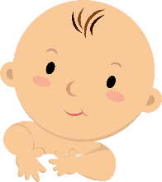
2회기
내 몸을 탐색해요
놀이 응용하기
놀이활동이
아이에게 어려울 때
놀이활동이 아이에게 어려울 때
엄마가 영아의 흥미를 끌 수 있도록 소리를 내며 활동해요
놀이활동이
아이에게 쉬울 때
놀이활동이 아이에게 쉬울 때
엄마가 하는 놀이를 영아가 모방하여 반응할 수 있도록 함께 놀이해요

Slide 10
2회기
내 몸을 탐색해요
가정에서는 이렇게 놀아주세요
엄마 나라의 말로 해봐요
몸 / 손 / 오른손 / 왼손 / 코 / 다리 / 곤지곤지 / 짝짜꿍
확장놀이
엄마가 아이와 함께 놀아주는 활동에서 아이가 적극적으로 참여할 수 있도록 아이의
표정과 행동에 민감하게 반응하면서 놀이를 진행해주세요
아빠 함께해요
‘고네고네’는 6개월 영아의 다리의 힘을 길러주는 운동이에요
아빠와 함께하는 전통놀이는 신체발달 뿐만 아니라 정서발달에도 좋답니다

